Slide 1
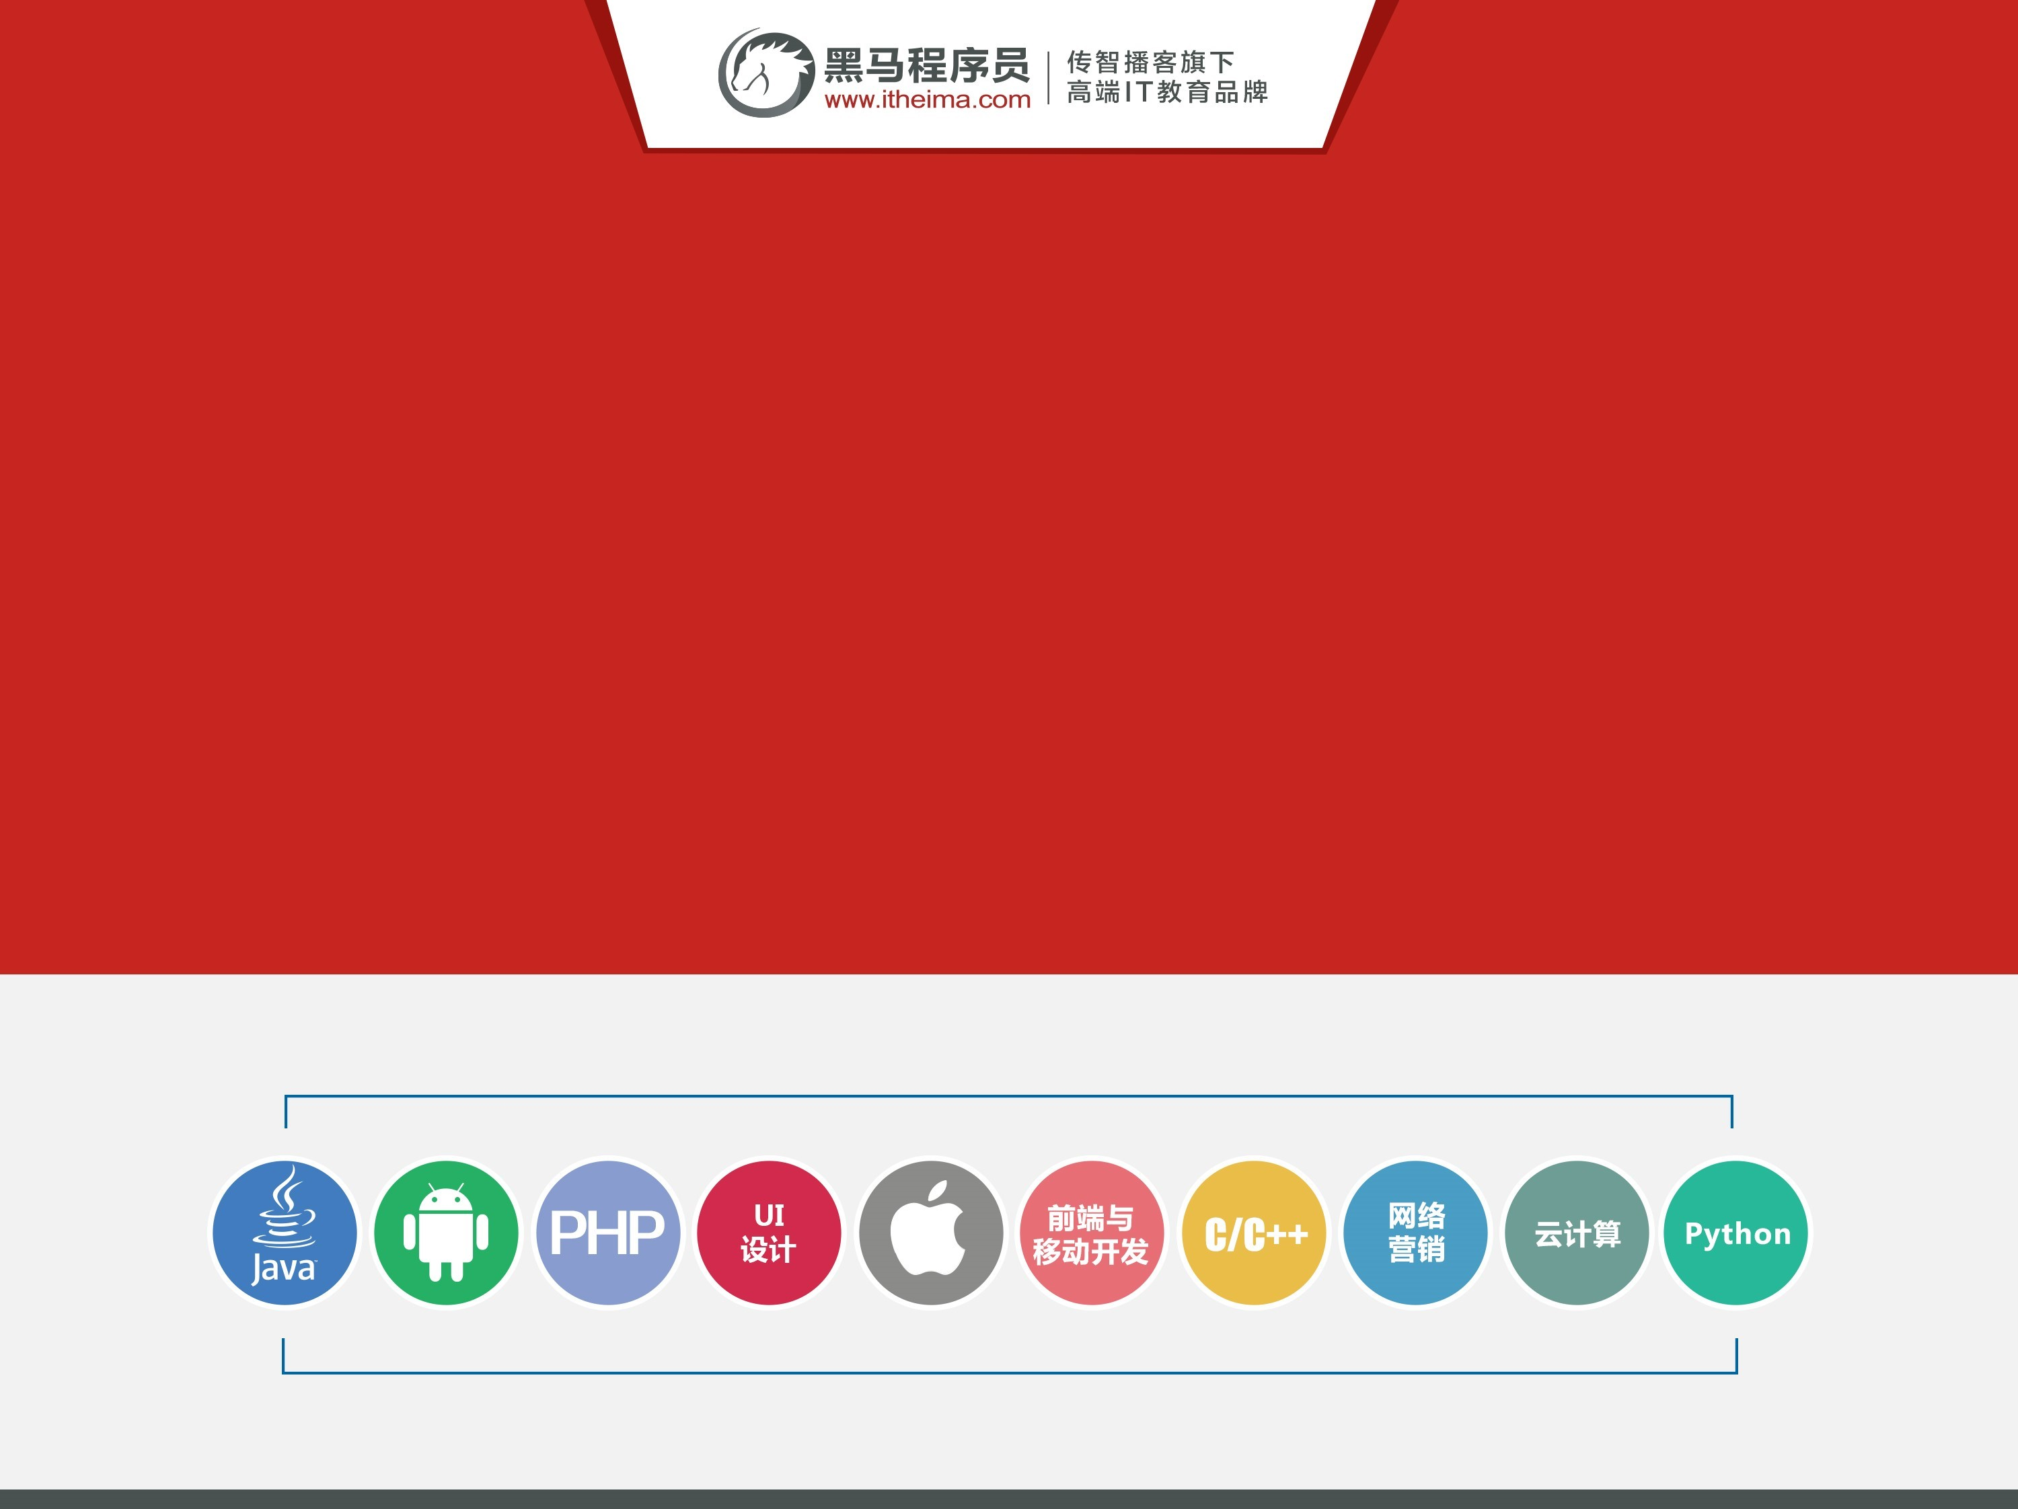
Java核心之IO流

Slide 2
课程内容
IO流概述及其分类
字节输入、输出流
案例：拷贝图片
字节数组拷贝之available()方法
定义小数组及其标准格式
BufferedInputStream和BufferOutputStream拷贝
flush和close方法的区别
字节流读写中文
流的标准处理异常代码
案例：图片加密、拷贝文件、录入数据拷贝到文件

Slide 3
IO流概述及其分类
课程一信息
课程长度：06分12秒
课程名称： 01_IO流(IO流概述及其分类).avi
课程难度：正常 （难、正常）
掌握程度：了解
练习与问答
无

Slide 4
FileInputStream的使用
课程一信息
课程长度：14分19秒
课程名称： 02_IO流(FileInputStream).avi
课程难度：正常 （难、正常）
掌握程度：掌握
练习与问答
无

Slide 5
read()方法返回值为什么是int
课程一信息
课程长度：07分30秒
课程名称： 03_IO流(read()方法返回值为什么是int).avi
课程难度：正常 （难、正常）
掌握程度：了解
练习与问答
无

Slide 6
FileOutputStream的使用
课程一信息
课程长度：05分46秒
课程名称： 04_IO流(FileOutputStream).avi
课程难度：正常 （难、正常）
掌握程度：掌握
练习与问答
无

Slide 7
FileOutputStream追加
课程一信息
课程长度：07分23秒
课程名称： 05_IO流(FileOutputStream追加).avi
课程难度：正常 （难、正常）
掌握程度：掌握
练习与问答
无

Slide 8
拷贝图片
课程一信息
课程长度：08分13秒
课程名称： 06_IO流(拷贝图片).avi
课程难度：正常 （难、正常）
掌握程度：掌握
练习与问答
整理视频中的代码思路，记录疑惑点，并练习代码

Slide 9
拷贝音频文件过程原理图
课程一信息
课程长度：04分16秒
主讲老师：冯佳
课程名称： 07_IO流(拷贝音频文件画原理图).avi
课程难度：难 （难、正常）
掌握程度：掌握
练习与问答
无

Slide 10
字节数组拷贝之available()方法
课程一信息
课程长度：08分03秒
课程名称： 08_IO流(字节数组拷贝之available()方法).avi
课程难度：正常 （难、正常）
掌握程度：了解
练习与问答
无

Slide 11
定义小数组
课程一信息
课程长度：13分25秒
课程名称： 09_IO流(定义小数组).avi
课程难度：正常 （难、正常）
掌握程度：了解
练习与问答
无

Slide 12
定义小数组的标准格式
课程一信息
课程长度：05分33秒
课程名称： 10_IO流(定义小数组的标准格式).avi
课程难度：正常 （难、正常）
掌握程度：掌握
练习与问答
无

Slide 13
高效字节流的拷贝及原理图
课程一信息
课程长度：19分24秒
课程名称： 11_BufferedInputStream和BufferOutputStream拷贝.avi
课程难度：正常 （难、正常）
掌握程度：掌握
练习与问答
整理视频中的代码思路，记录疑惑点，并练习代码

Slide 14
flush和close方法的区别
课程一信息
课程长度：10分44秒
课程名称： 12_IO流(flush和close方法的区别).avi
课程难度：正常 （难、正常）
掌握程度：掌握
练习与问答
无

Slide 15
字节流读写中文
课程一信息
课程长度：08分29秒
课程名称： 13_IO流(字节流读写中文).avi
课程难度：正常 （难、正常）
掌握程度：掌握
练习与问答
整理视频中的代码思路，记录疑惑点，并练习代码

Slide 16
流的标准处理异常代码1.6版本及其以前
课程一信息
课程长度：09分30秒
课程名称： 14_IO流(流的标准处理异常代码1.6版本及其以前).avi
课程难度：正常 （难、正常）
掌握程度：掌握
练习与问答
无

Slide 17
流的标准处理异常代码1.7版本
课程一信息
课程长度：06分00秒
课程名称： 15_IO流(流的标准处理异常代码1.7版本).avi
课程难度：正常 （难、正常）
掌握程度：掌握
练习与问答
无

Slide 18
图片加密
课程一信息
课程长度：05分57秒
课程名称： 16_IO流(图片加密).avi
课程难度：正常 （难、正常）
掌握程度：掌握
练习与问答
实现需求:在控制台录入文件的路径,将文件拷贝到当前项目下

Slide 19
拷贝文件
课程一信息
课程长度：13分52秒
课程名称： 17_IO流(拷贝文件).avi
课程难度：正常 （难、正常）
掌握程度：掌握
练习与问答
实现需求:将键盘录入的数据拷贝到当前项目下的text.txt文件中,键盘录入数据当遇到quit时就退出

Slide 20
录入数据拷贝到文件
课程一信息
课程长度：06分12秒
课程名称： 18_IO流(录入数据拷贝到文件).avi
课程难度：正常 （难、正常）
掌握程度：掌握
练习与问答
无

Slide 21


